Slide 1
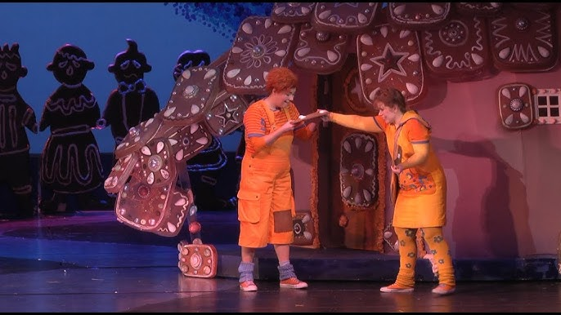
Hänsel und Gretel
Oper LEIPZIG

Slide 2
Hexe (Pass auf gleich Fällst du vom Besen!)

Slide 3
Gretel (Jahu)

Slide 4
Was uns am Besten gefallen hat
Wir fanden es super lustig als die Hexe in den Ofen gefallen ist
Was wir ein bisschen komisch Fanden Als der Wal geflogen ist trotzdem war es cool
Am Ende Haben wir beide so doll geklatscht bis unsere Hände ganz rot waren
Und als die Hexe geflogen ist sah das sehr echt aus

Slide 5
Die Hexe
Wir fanden die Hexe toll weil ihr Gesicht so gruselig war

Slide 6
Gretel
Wir fanden Gretel süß wegen ihren kleinen Zöpfen

